Slide 1


HƯỚNG DẪN ĐĂNG KÝ VẬN HÀNH VÀ BÁN HÀNG TRÊN SÀN THƯƠNG MẠI ĐIỆN TỬ BUUDIEN.VN

Slide 2
TẬP HUẤN CÁC KỸ NĂNG VẬN HÀNH VÀ QUẢN LÝ
TRÊN SÀN BUUDIEN.VN
Giới thiệu chung: TCT Bưu điện Việt Nam - Lợi ích khi tham gia sàn TMĐT Buudien.vn
Hướng dẫn đăng ký tạo tài khoản bán hàng trên website sàn TMĐT Buudien.vn
Quy trình xử lí đơn hàng – Hướng dẫn gói bọc cơ bản

Slide 3
TẬP HUẤN CÁC KỸ NĂNG VẬN HÀNH VÀ QUẢN LÝ
TRÊN SÀN BUUDIEN.VN
Phần 1
- Giới thiệu chung: TCT Bưu điện Việt Nam
- Lợi ích khi tham gia TMĐT Buudien.vn

Slide 4




BƯU ĐIỆN VIỆT NAM
Số 5 Phạm Hùng, Mỹ Đình 2, Nam Từ Liêm, Hà Nội
www.vnpost.vn
- Chúng tôi tự hào là Doanh nghiệp Nhà nước duy nhất trực thuộc Bộ Thông Tin – Truyền Thông
- Chúng tôi đã trải qua 79 năm đi cùng chiều dài lịch sử xây dựng và phát triển đất nước (1945 – 2024)
- Đơn vị được Chính phủ giao phó thực hiện hỗ trợ nông dân trong chuyển đổi số (QĐ1034 – QĐ 350). Chúng tôi đồng hành cùng người nông dân Việt Nam – Nâng tầm nông sản Việt!

Slide 5
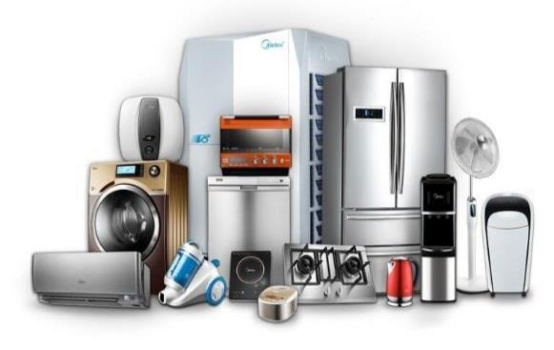


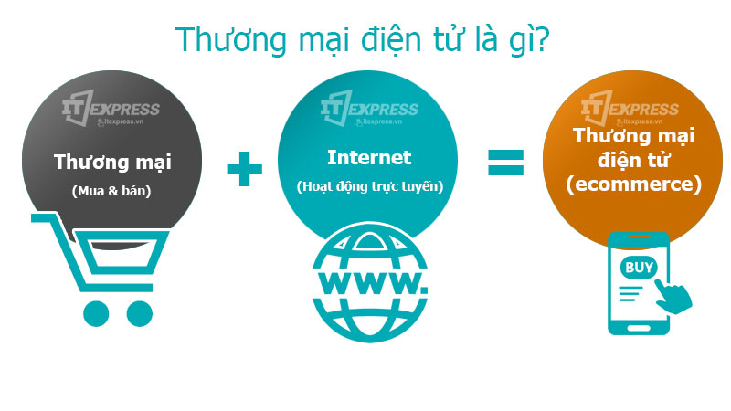


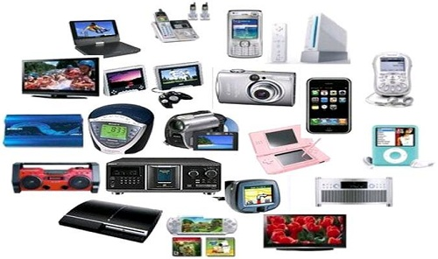
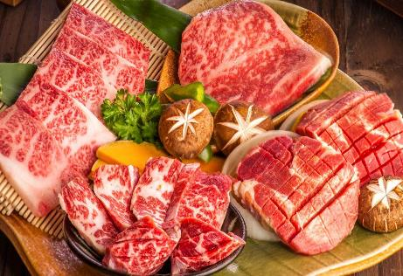

buudien.vn là sàn TMĐT được sáng lập – thuộc quyền sở hữu thương hiệu và vận hành trực tiếp bởi TCT Bưu điện Việt Nam (Vietnam Post)
Ra mắt vào năm 2019 Sàn TMĐT buudien.vn đã được quy hoạch trở thành nền tảng TMĐT Quốc Gia
Chúng tôi cam kết luôn luôn nỗ lực mang đến cho KH trải nghiệm mua sắm thông minh – Sản phẩm chính gốc – Chất lượng cao với giá cả hợp lí nhất.
“Chúng tôi tự hào được mang sứ mệnh phục vụ cộng đồng”

Slide 6
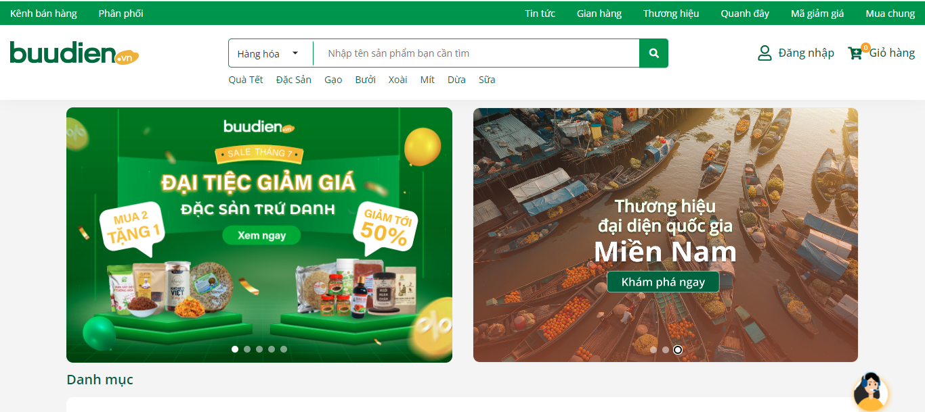
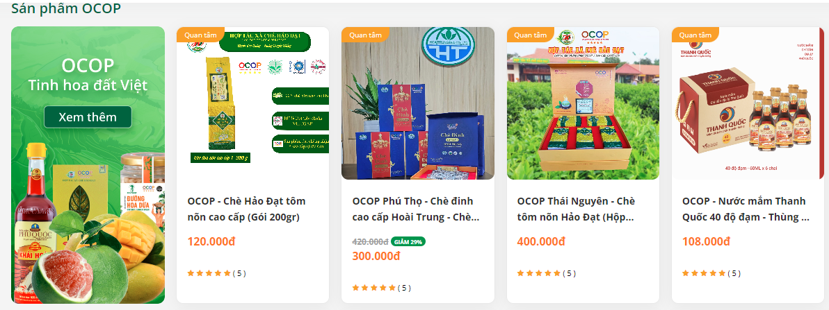
TẬP HUẤN CÁC KỸ NĂNG VẬN HÀNH VÀ QUẢN LÝ
TRÊN SÀN TMĐT BUUDIEN.VN

Slide 7

CÁC ƯU ĐIỂM CỦA SÀN TMĐT BUUDIEN.VN
ĐỐI VỚI NGƯỜI BÁN HÀNG
(Nhà Cung Cấp)
Thương hiệu mạnh: Dưới sự bảo trợ trực tiếp của TCT Bưu điện Việt Nam - sàn TMĐT Bưu điện là sàn uy tín hàng đầu về việc tuyển chọn các nhà cung cấp có sản phẩm đặc sản chính gốc với đầy đủ giấy tờ bảo đảm.
Hoàn toàn miễn phí: Sàn Bưu điện miễn toàn bộ các loại phí cho các Nhà cung cấp khi tham gia bán hàng trên sàn. Bao gồm cả phí marketing (các chương trình truyền thông - quảng cáo nâng cao hình ảnh thương hiệu sản phẩm cho các Nhà cung cấp trên sàn)

Slide 8
CÁC ƯU ĐIỂM CỦA SÀN BUUDIEN.VN
ĐỐI VỚI NGƯỜI BÁN HÀNG
(Nhà Cung Cấp)
Cung cấp kênh quản lí bán hàng miễn phí: Sàn buudien.vn cung cấp miễn phí toàn bộ các phần mềm quản lí kho hàng, quản lí sản phẩm, quản lí đơn hàng v.v.. cho các Nhà cung cấp khi tham gia bán hàng trên sàn.
Mở rộng kênh bán hàng: Đến với sàn TMĐT buudien.vn, người bán đã có thêm một kênh bán hàng thông minh – nhiều tiện ích – dễ quản lý và theo dõi. Tìm được thêm một lối ra thị trường mới hơn, tiếp cận đối tượng tiêu dùng rộng lớn hơn.

Slide 9



NHỮNG ĐỐI TƯỢNG THAM GIA BÁN HÀNG TRÊN
SÀN THƯƠNG MẠI ĐIỆN TỬ
CÁ NHÂN VÀ HỘ KD NHỎ LẺ
Các cá nhân và hộ kinh doanh nhỏ lẻ có sản phẩm đặc sắc và chất lượng
DOANH NGHIỆP TẠI ĐỊA PHƯƠNG
Các hiệp hội doanh nghiệp và các doanh nghiệp
CÁC TỔ CHỨC
TẠI ĐỊA PHƯƠNG
Hợp tác xã, Hội nông dân, Các hội – tổ chức có sản phẩm nông sản khác…

Slide 10





CÁC CÔNG CỤ VẬN HÀNH VÀ QUẢN LÝ CẦN CÓ
TRÊN SÀN BUUDIEN.VN
(*) Tài khoản Hòm thư điện tử Email – Gmail
3
(*) Ví thanh toán điện tử Postpay (tài khoản ngân hàng)

Slide 11
TẬP HUẤN CÁC KỸ NĂNG VẬN HÀNH VÀ QUẢN LÝ
TRÊN SÀN BUUDIEN.VN
Phần 2
Hướng dẫn đăng ký tạo tài khoản bán hàng trên website sàn
TMĐT Buudien.vn

Slide 12
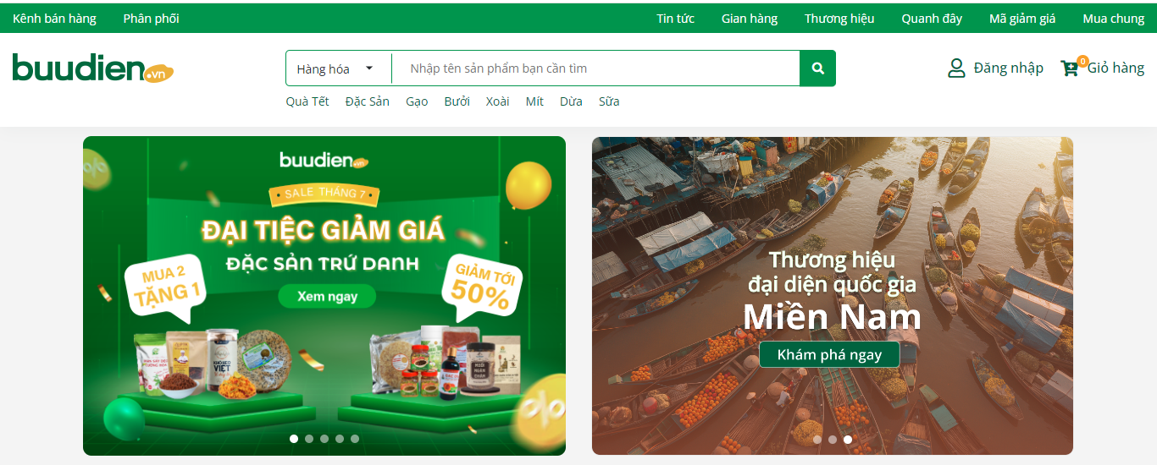
ĐĂNG KÝ QUA TRANG WED

Slide 13
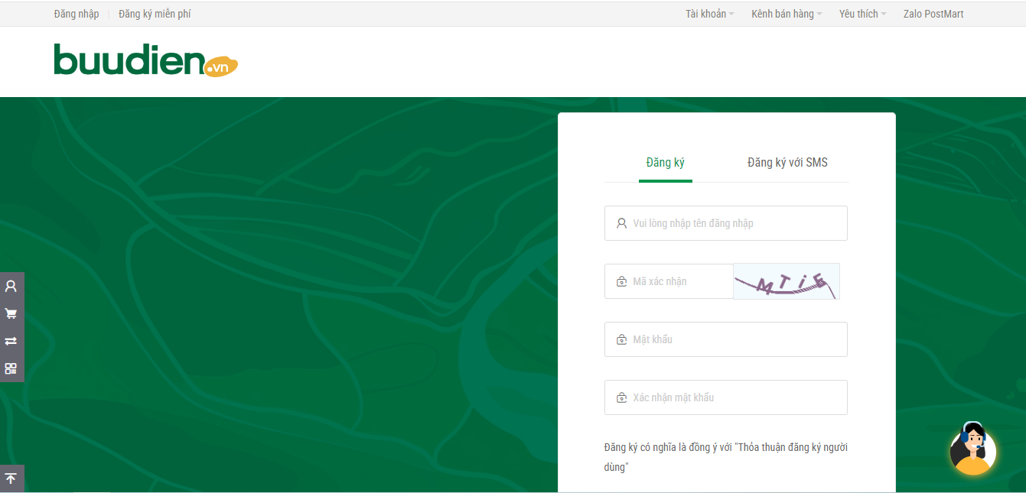
ĐĂNG KÝ TÀI KHOẢN

Slide 14
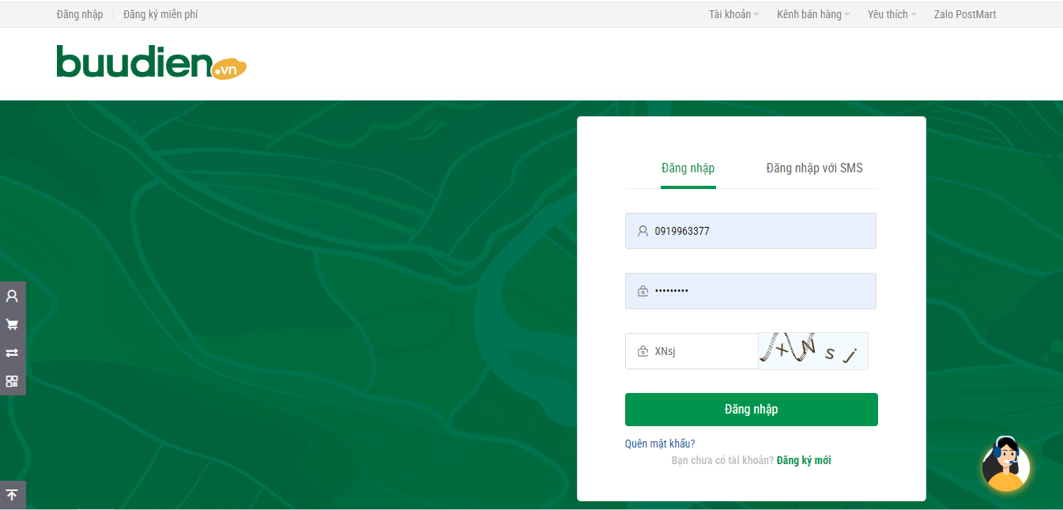
ĐĂNG NHẬP TÀI KHOẢN

Slide 15
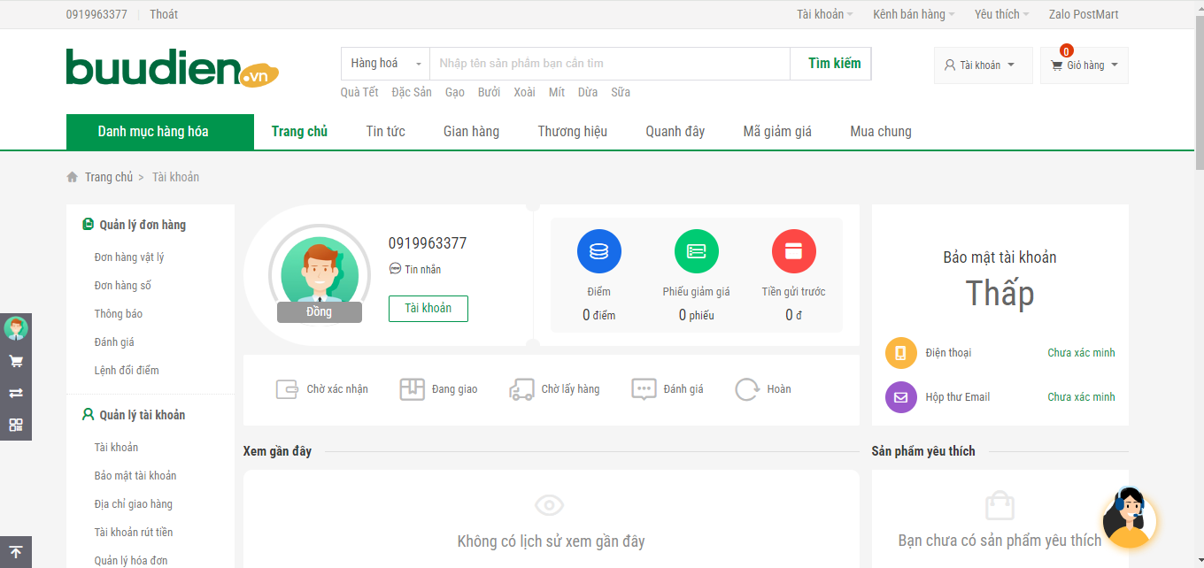
ĐĂNG KÝ TÀI KHOẢN BÁN HÀNG

Slide 16
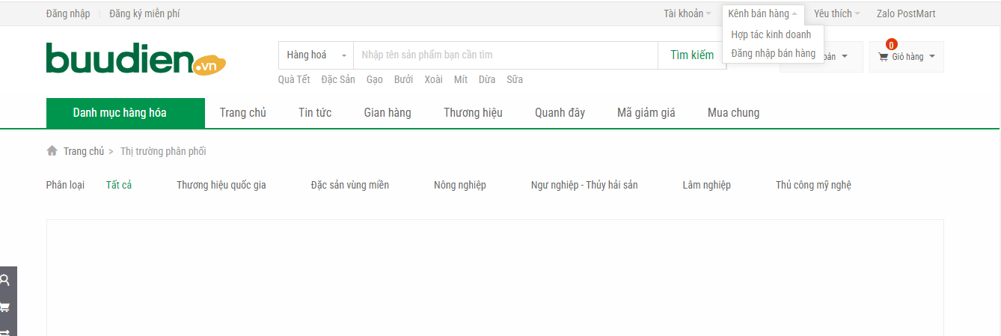

Slide 17
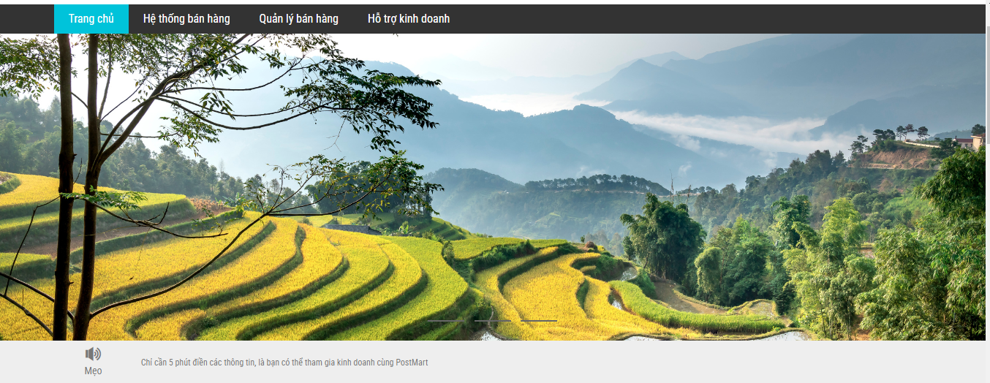
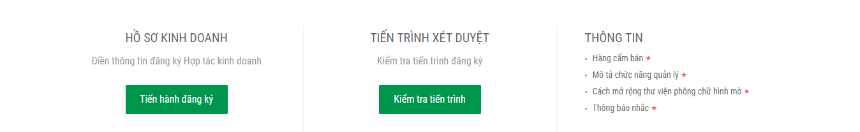
ĐĂNG KÝ TÀI KHOẢN BÁN HÀNG

Slide 18
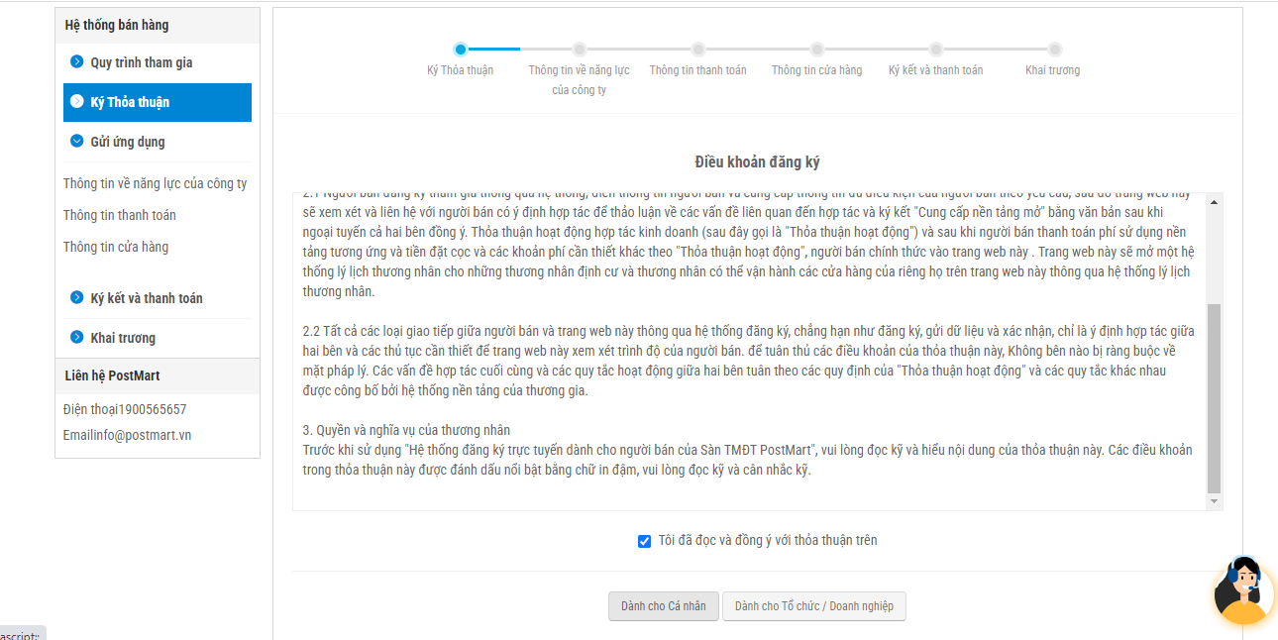
ĐĂNG KÝ TÀI KHOẢN BÁN HÀNG

Slide 19
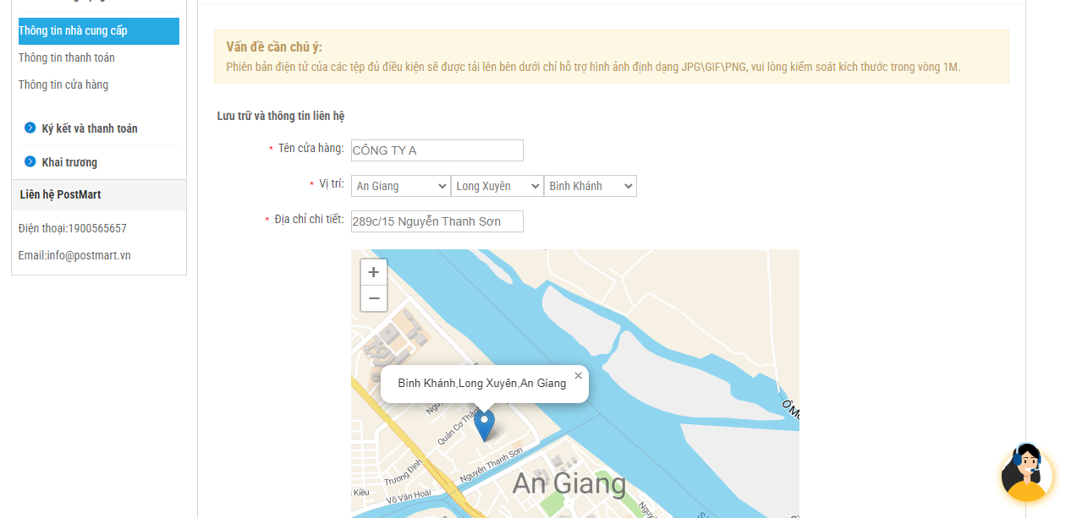
ĐĂNG KÝ TÀI KHOẢN BÁN HÀNG

Slide 20
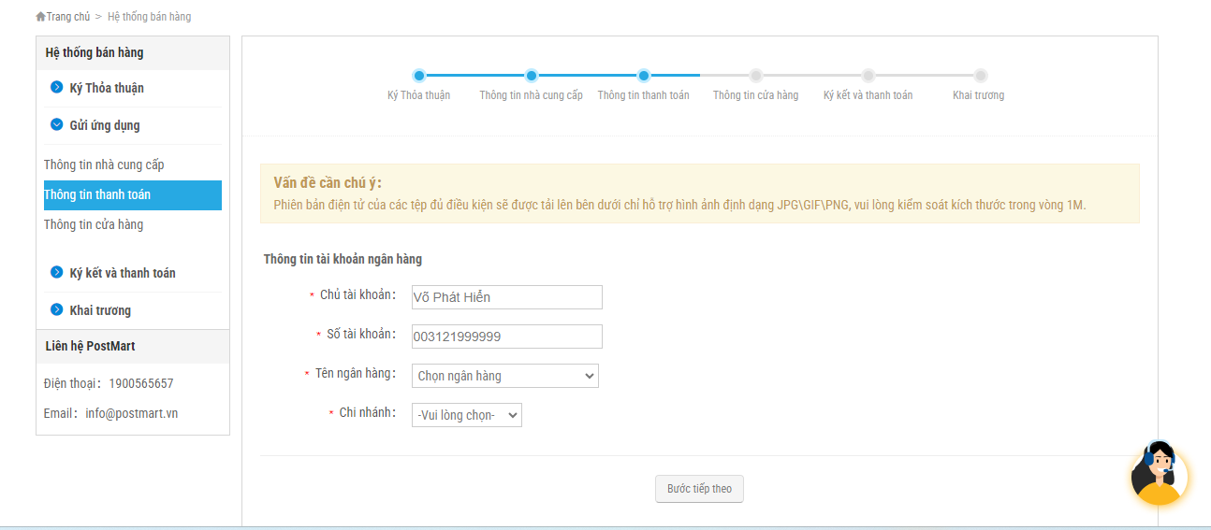
ĐĂNG KÝ TÀI KHOẢN BÁN HÀNG

Slide 21
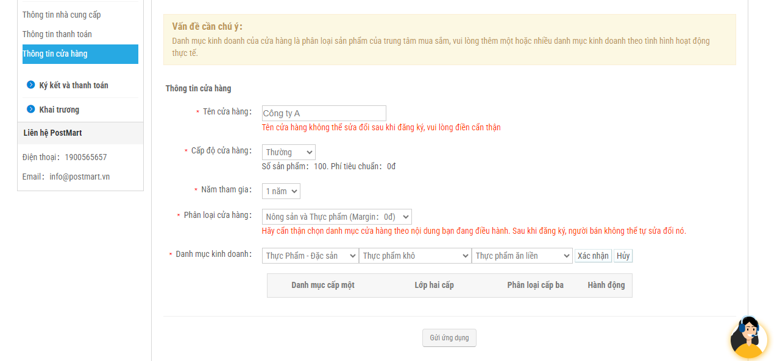
ĐĂNG KÝ TÀI KHOẢN BÁN HÀNG

Slide 22
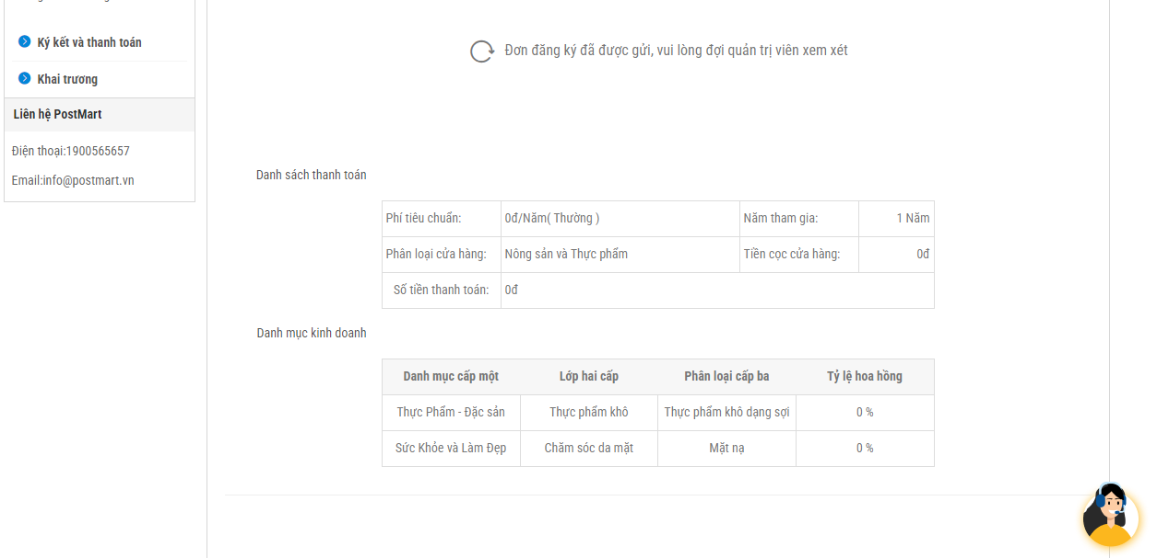
ĐĂNG KÝ TÀI KHOẢN BÁN HÀNG

Slide 23
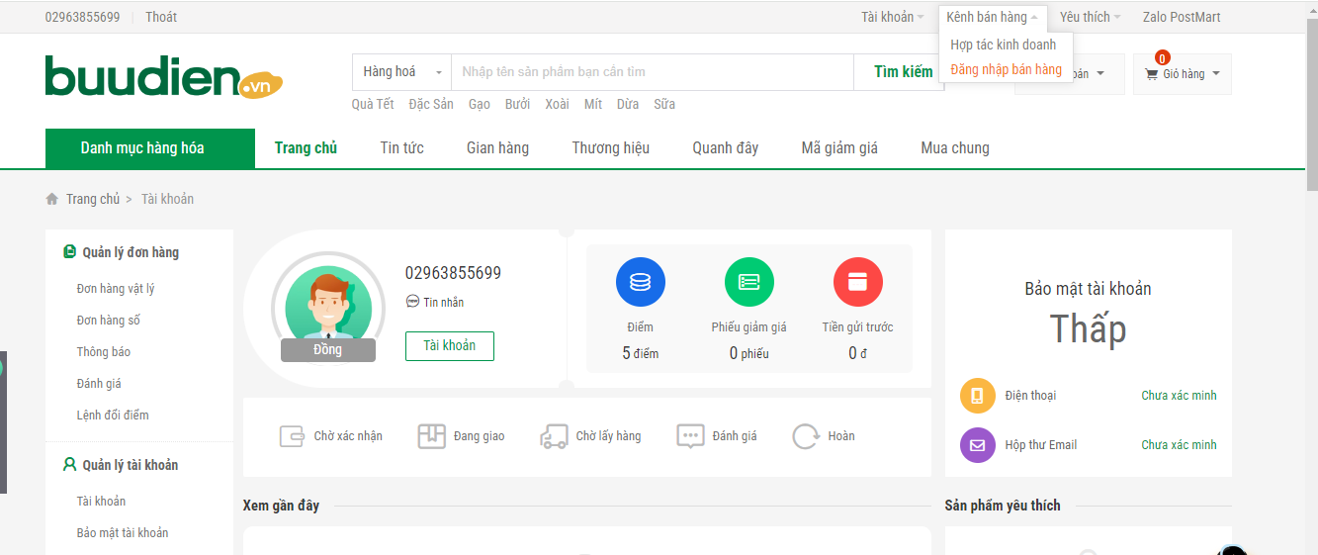
ĐĂNG KÝ BÁN HÀNG

Slide 24
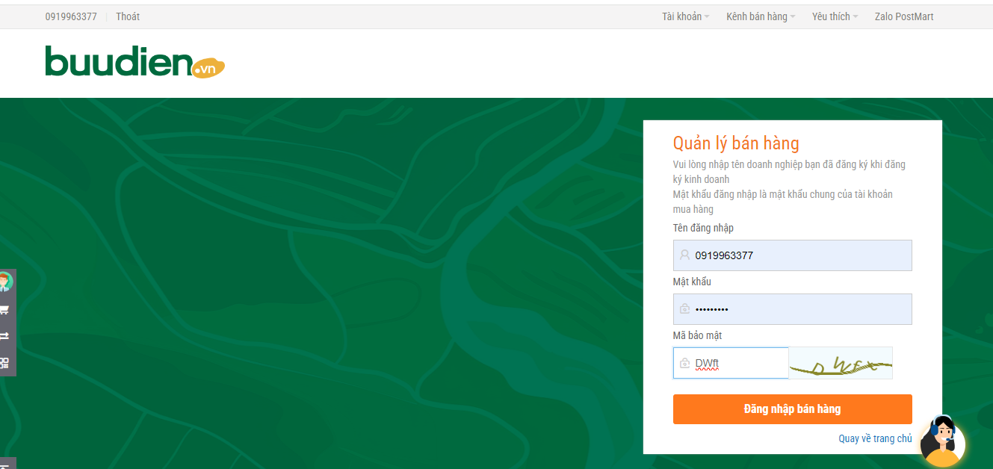

Slide 25
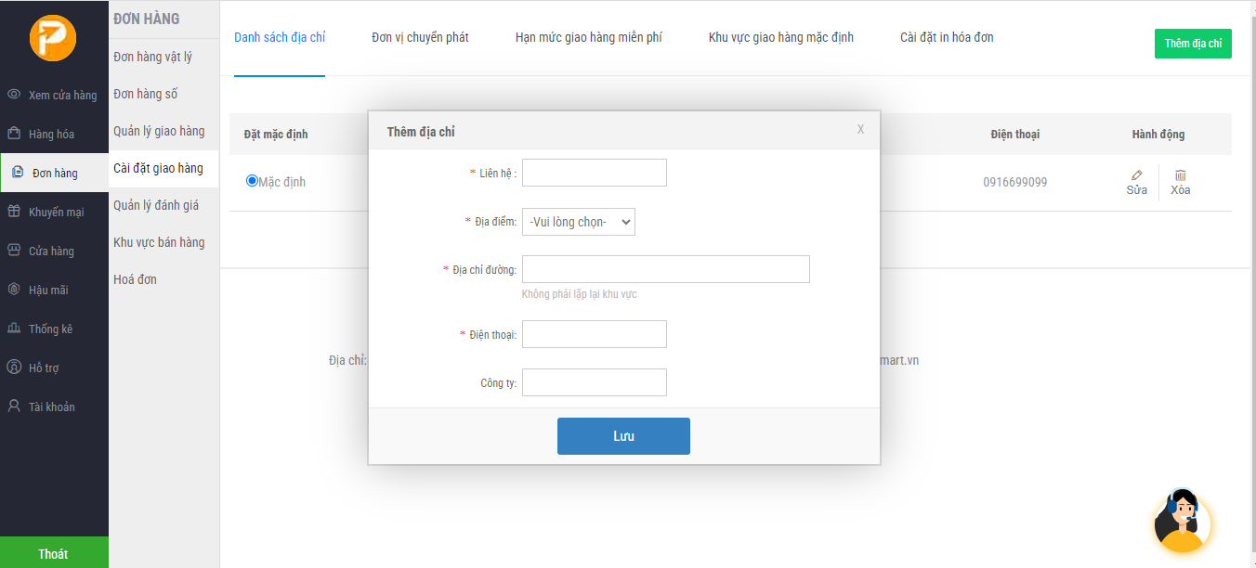
TẠO KHO HÀNG (ĐIỂM GIAO HÀNG)

Slide 26
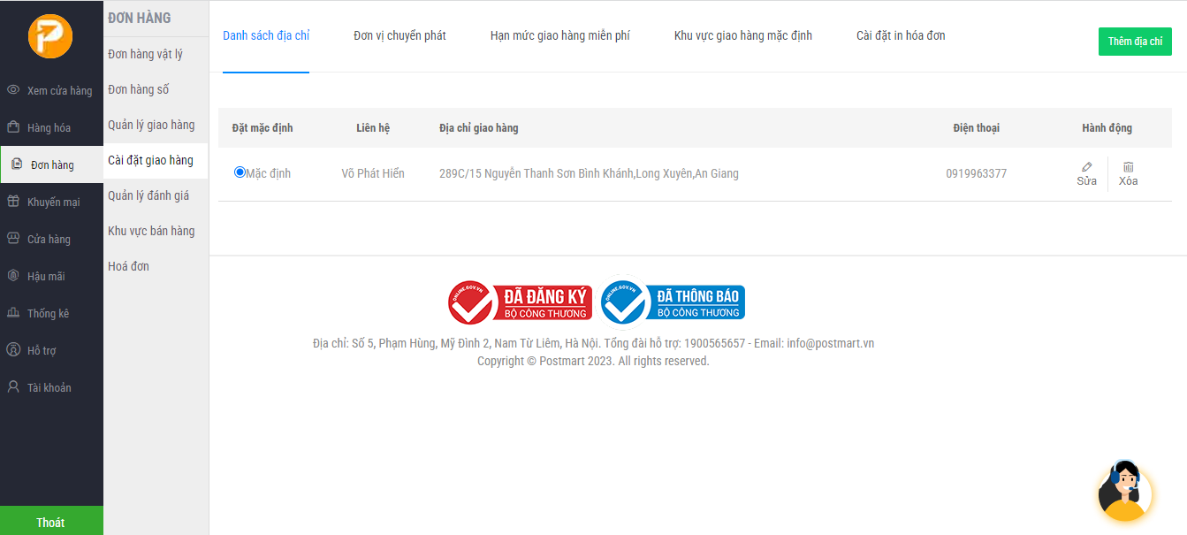
TẠO KHO HÀNG (ĐIỂM GIAO HÀNG)

Slide 27
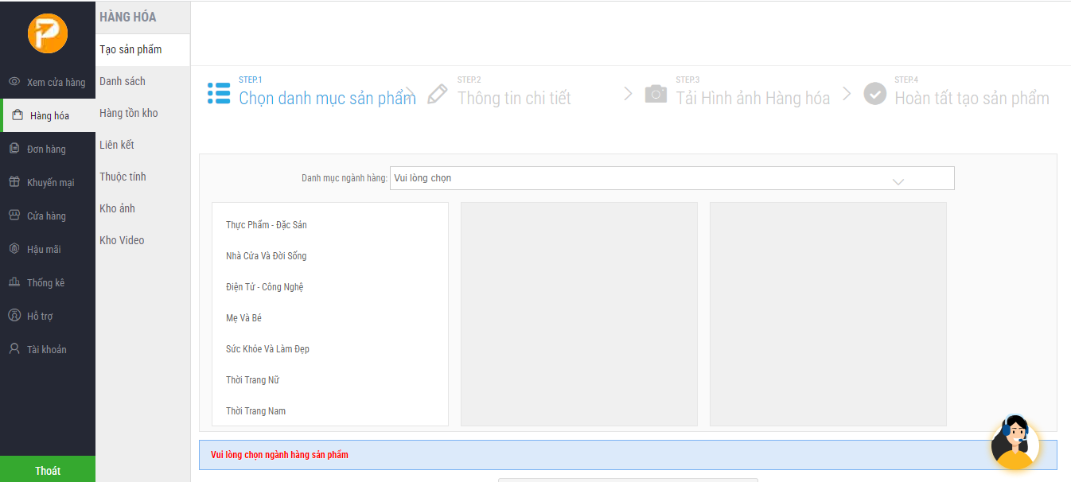
TẠO HÀNG ĐỂ BÁN (ĐƯA HÀNG VÀO KHO)

Slide 28
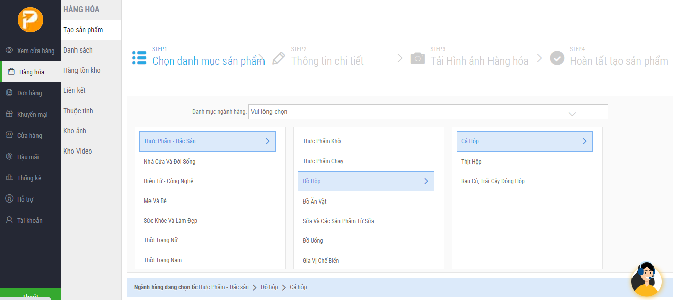
TẠO HÀNG ĐỂ BÁN (ĐƯA HÀNG VÀO KHO)

Slide 29
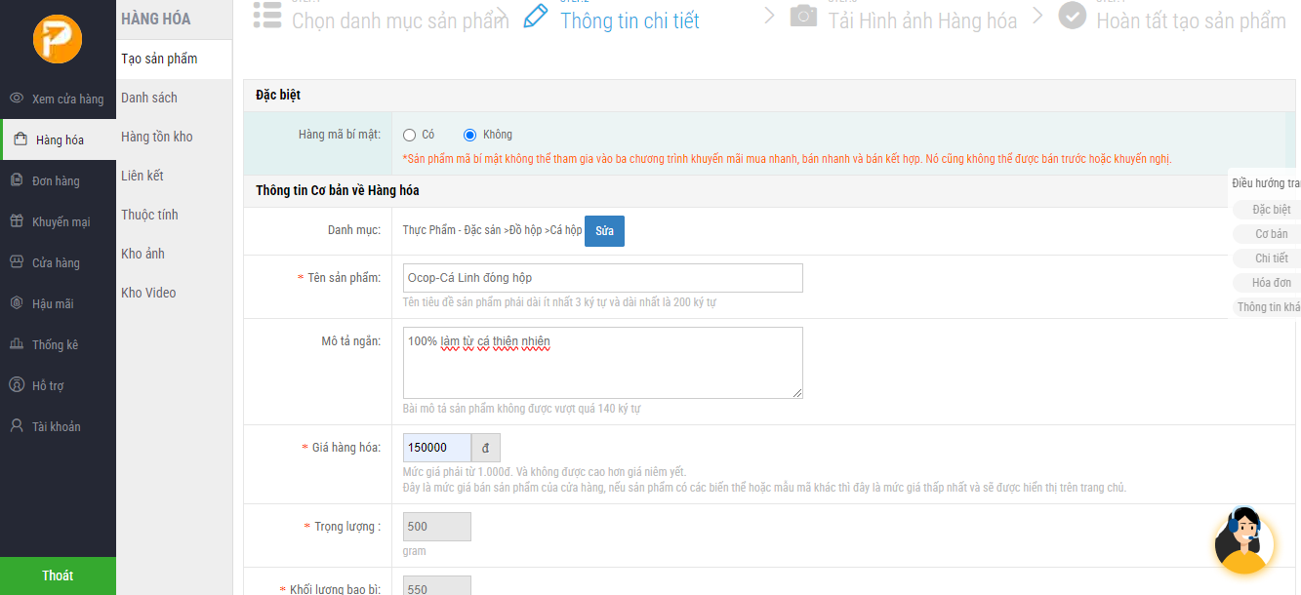
TẠO HÀNG ĐỂ BÁN (ĐƯA HÀNG VÀO KHO)

Slide 30
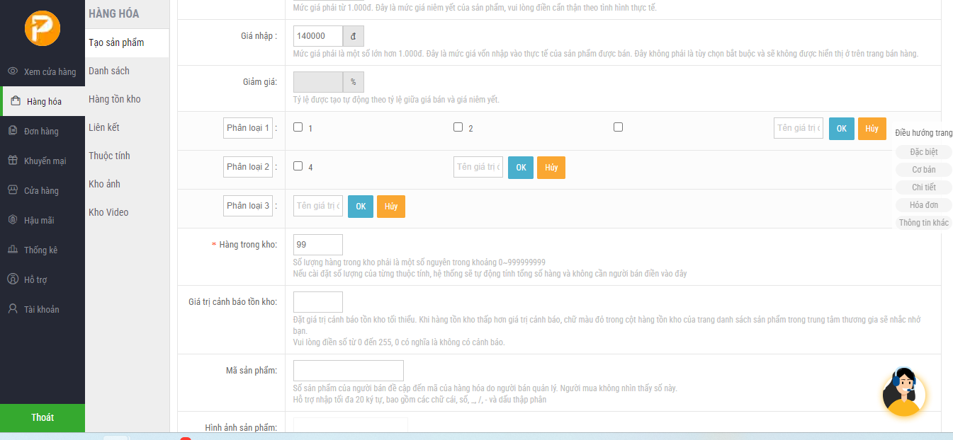
TẠO HÀNG ĐỂ BÁN (ĐƯA HÀNG VÀO KHO)

Slide 31
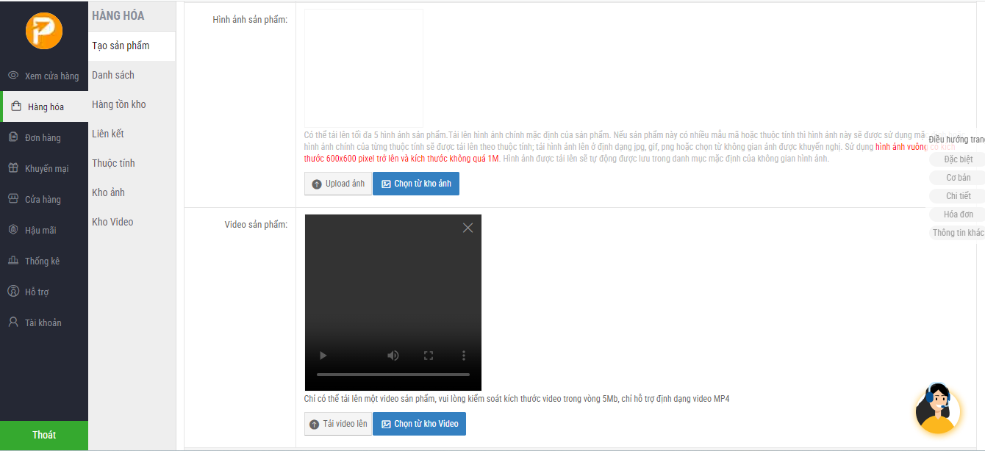
TẠO HÀNG ĐỂ BÁN (ĐƯA HÀNG VÀO KHO)

Slide 32
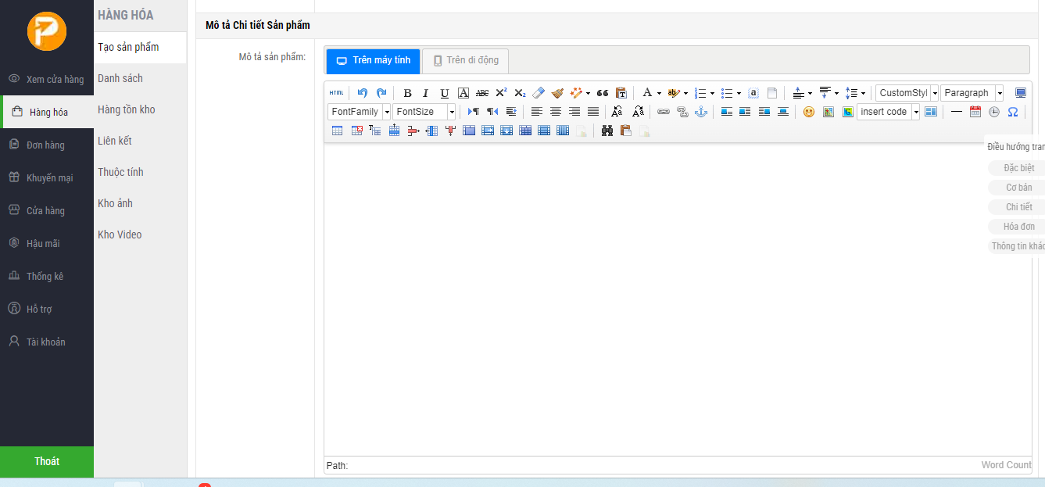
TẠO HÀNG ĐỂ BÁN (ĐƯA HÀNG VÀO KHO)

Slide 33
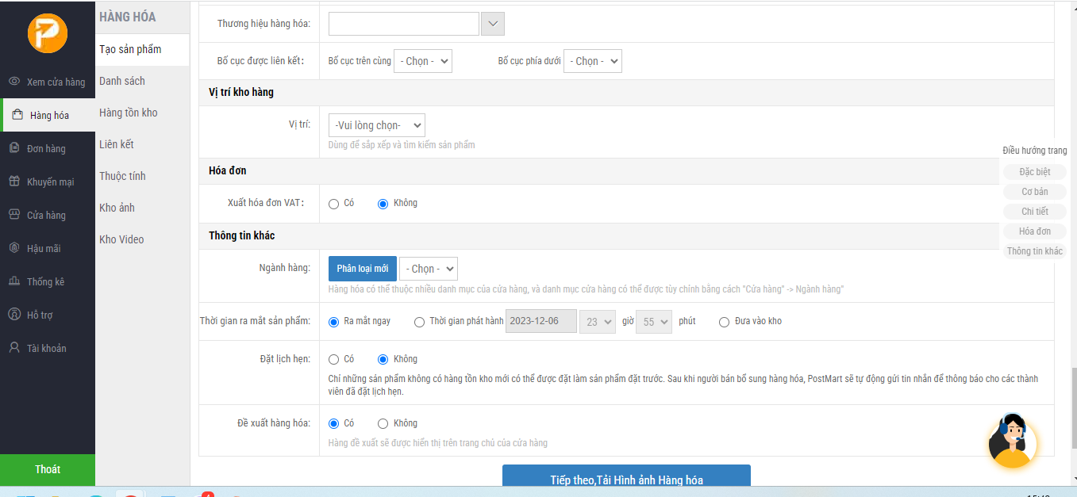
TẠO HÀNG ĐỂ BÁN (ĐƯA HÀNG VÀO KHO)

Slide 34
TẬP HUẤN CÁC KỸ NĂNG VẬN HÀNH VÀ QUẢN LÝ
TRÊN SÀN BUUDIEN.VN
Phần 3
- Quy trình xử lí đơn hàng
- Hướng dẫn gói bọc cơ bản - Các lưu ý khác

Slide 35
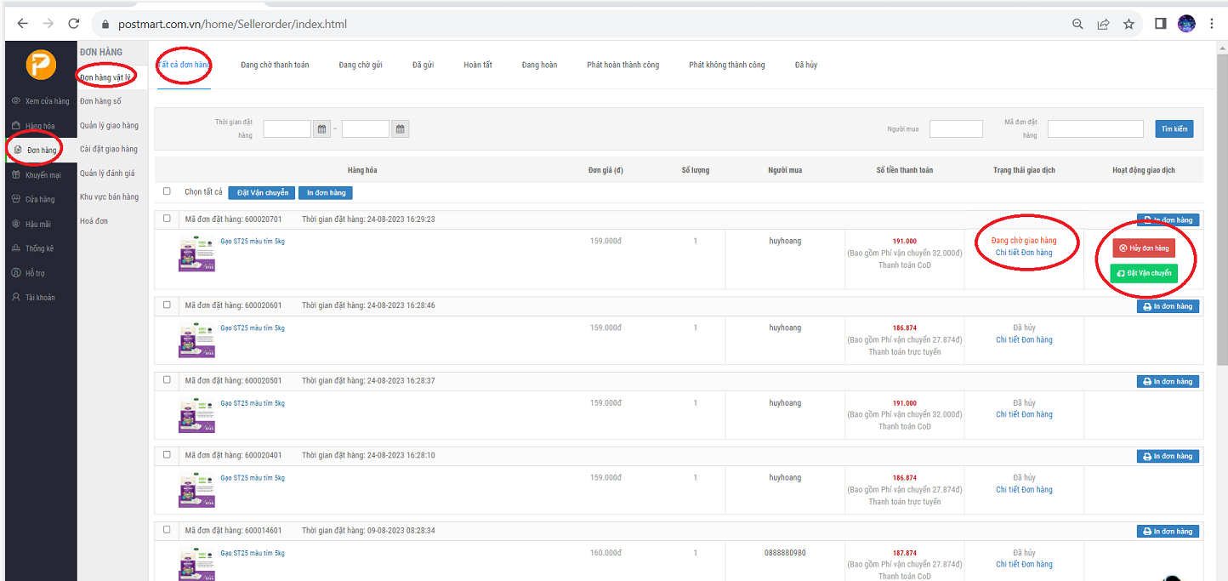
XỬ LÝ ĐƠN HÀNG
Khi có đơn hàng, seller sẽ nhận được thông báo qua email.
Vào Seller center/Đơn hàng/Đơn hàng vật lý/Tất cả các đơn hàng, trạng thái đơn “ đang chờ giao hàng”.
Seller kiểm tra hang vật lý trong kho đủ số lượng, đóng gói, in vận đơn dán lên kiện hàng. Và Nhấn nút Đặt vận chuyển/Xác nhận. Sau khi xác nhận sẽ sinh ra mã vận đơn

Slide 36
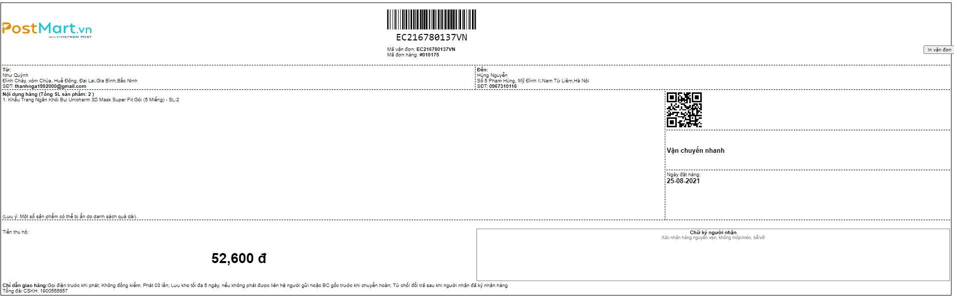
HƯỚNG DẪN SỬ DỤNG TÀI KHOẢN BÁN HÀNG (WEBSITE)
Sau khi xác nhận duyệt đơn hàng thì NCC tiến hành đóng gói hàng hóa theo quy định
Đóng gói hàng hóa xong thì NCC vào in vận đơn rồi dán lên trên gói hàng
NCC chủ động mang gói hàng ra bưu cục gần nhất để rút ngắn thời gian toàn trình

Slide 37







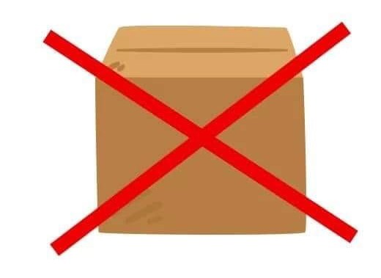

HÀNG CẤM ĐĂNG BÁN TRÊN SÀN TMĐT
THUỐC PHIỆN, HỢP CHẤT TỪ
THUỐC PHIỆN, CHẤT MA TÚY,
KÍCH THÍCH THẦN KINH
VŨ KHÍ ĐẠN DƯỢC,
TRANG THIẾT BỊ QUÂN SỰ
VĂN HÓA PHẨM ĐỒI TRỤY, PHẢN ĐỘNG
CÁC CHẤT DỄ NỔ, CHÁY, PHÓNG XẠ, HH GÂY NGUY HIỂM
VẬT PHẨM HÀNG HÓA NHÀ NƯỚC
CẤM KD, XUẤT KHẨU, NHẬPKHẨU.
TIỀN VN, NƯỚC NGOÀI, CÁC GIẤY TỜ CÓ GIÁ DO NH PHÁT HÀNH
CÁC LOẠI KIM KHÍ QUÝ (VÀNG, BẠC, BẠCH KIM…
VẬT PHẨM HÀNG HÓA GÂY NGUY HIỂM, Ô NHIỄM MÔI TRƯỜNG

Slide 38
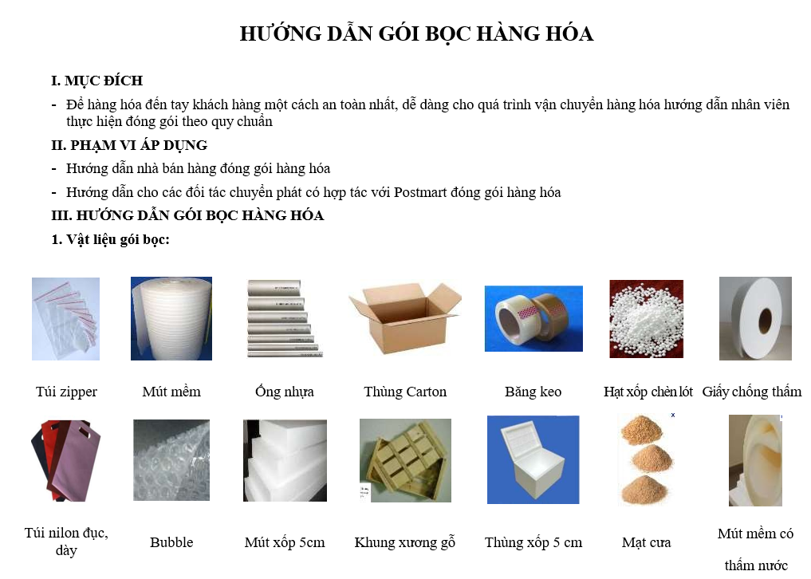
HƯỚNG DẪN GÓI BỌC HÀNG HÓA TMĐT

Slide 39
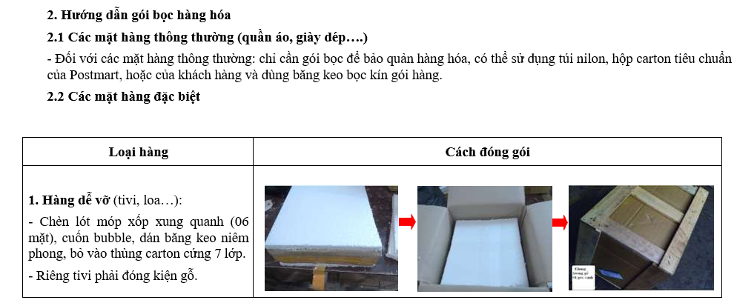
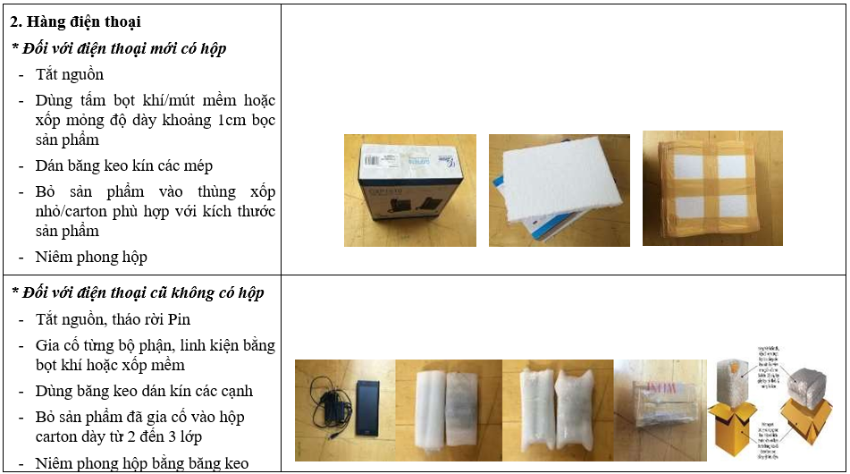
HƯỚNG DẪN GÓI BỌC HÀNG HÓA TMĐT

Slide 40
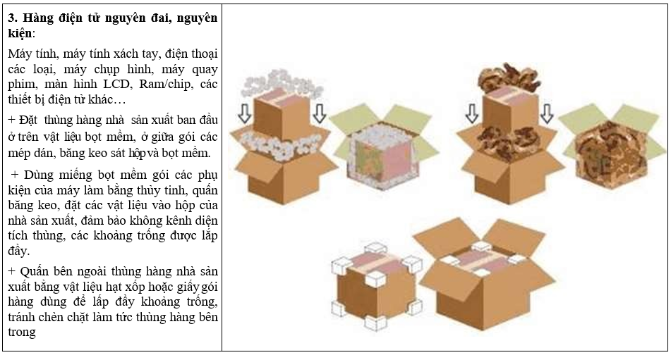
HƯỚNG DẪN GÓI BỌC HÀNG HÓA TMĐT

Slide 41
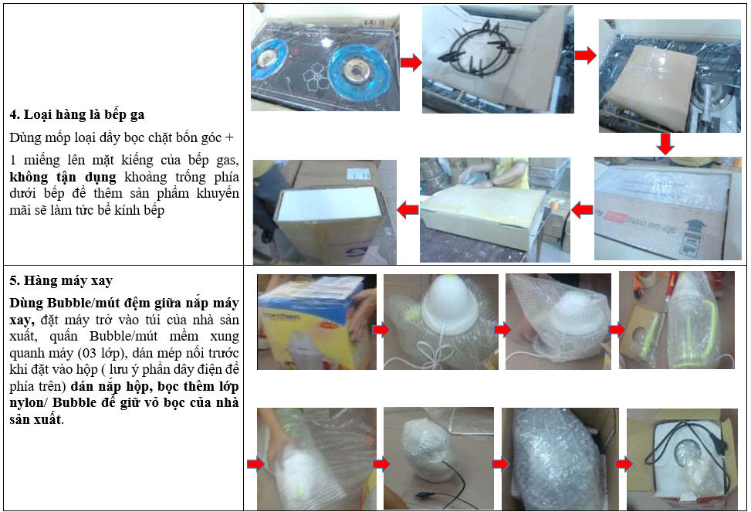
HƯỚNG DẪN GÓI BỌC HÀNG HÓA TMĐT

Slide 42
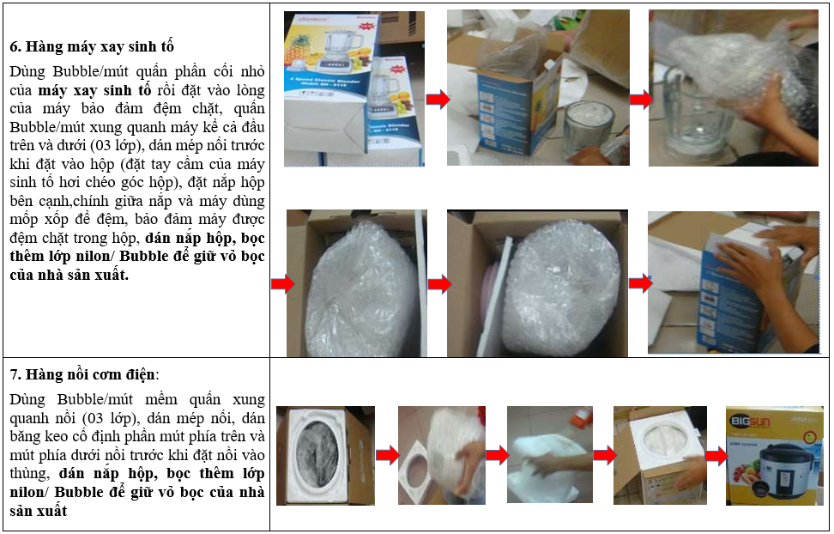
HƯỚNG DẪN GÓI BỌC HÀNG HÓA TMĐT

Slide 43
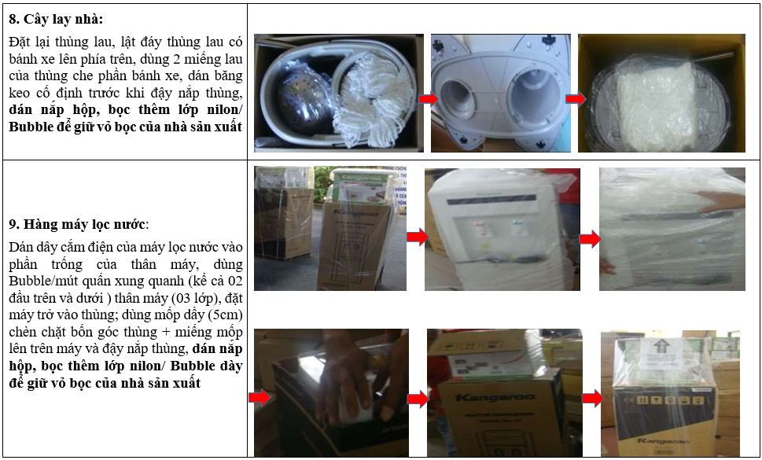
HƯỚNG DẪN GÓI BỌC HÀNG HÓA TMĐT

Slide 44
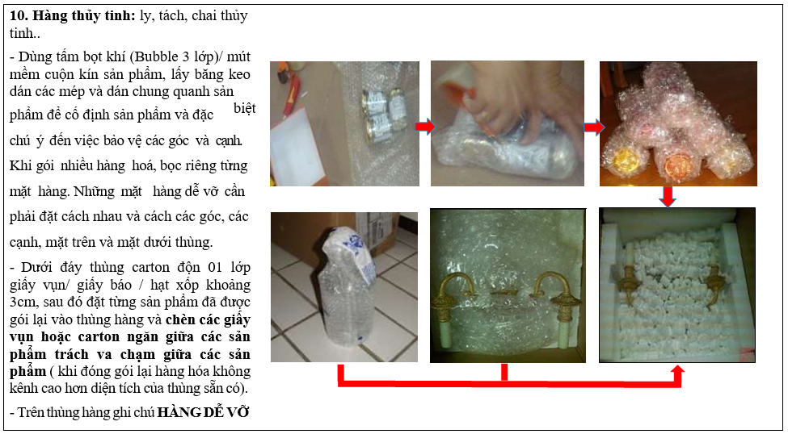
HƯỚNG DẪN GÓI BỌC HÀNG HÓA TMĐT

Slide 45
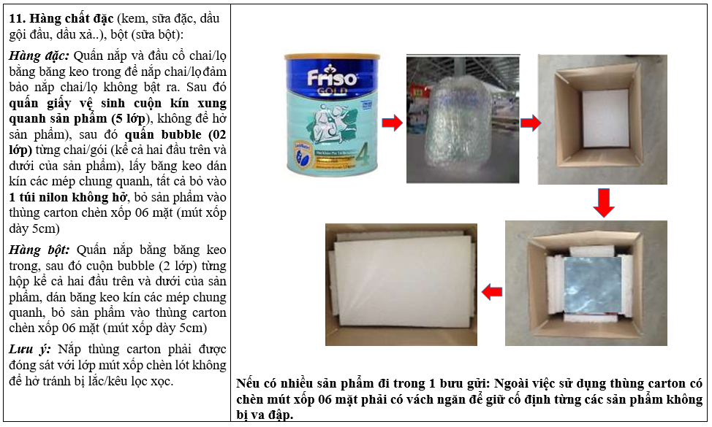
HƯỚNG DẪN GÓI BỌC HÀNG HÓA TMĐT

Slide 46
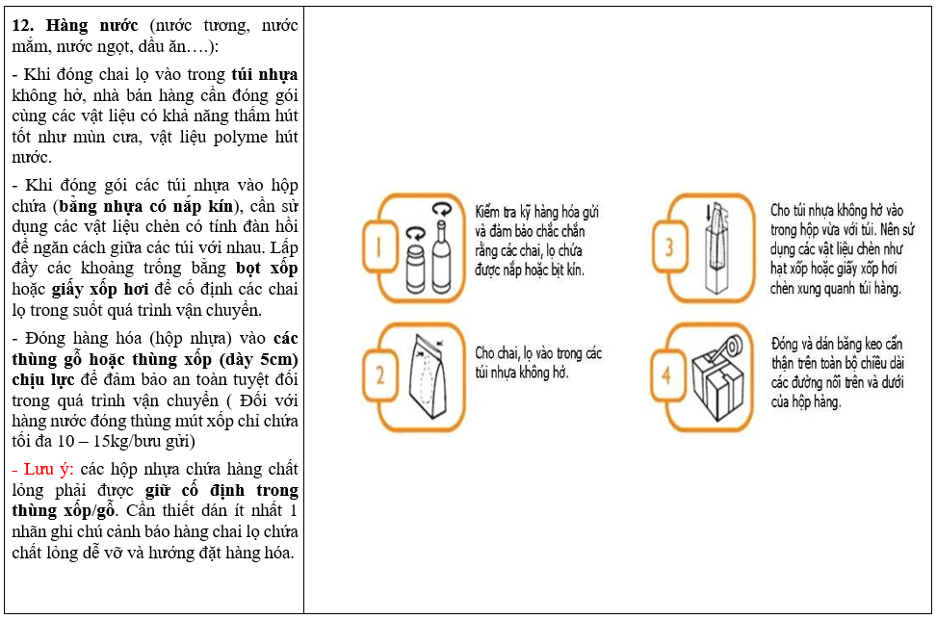
HƯỚNG DẪN GÓI BỌC HÀNG HÓA TMĐT

Slide 47
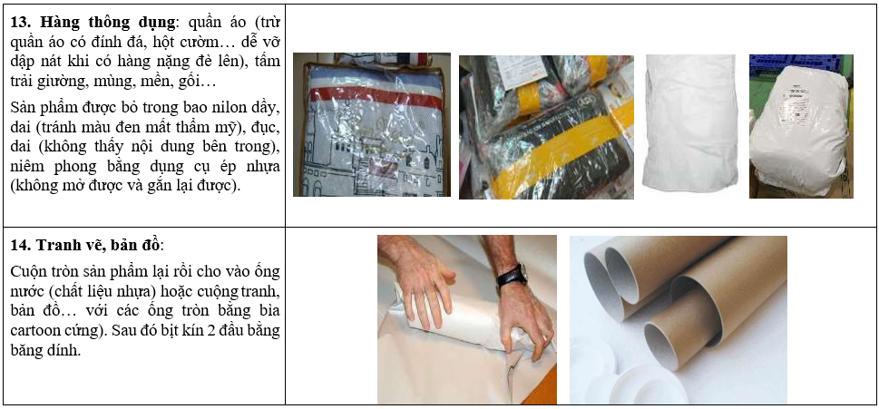
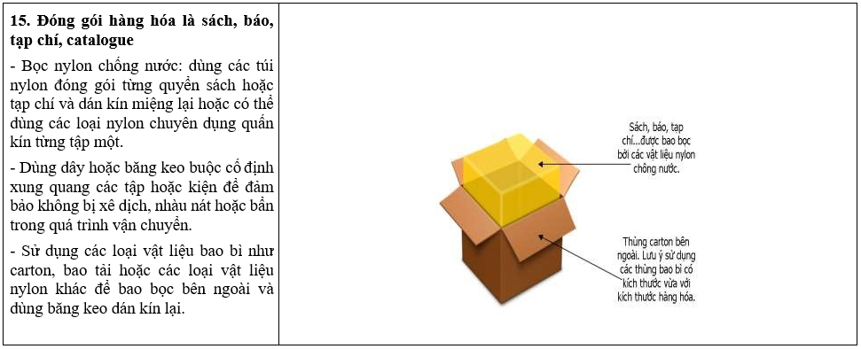
HƯỚNG DẪN GÓI BỌC HÀNG HÓA TMĐT

Slide 48
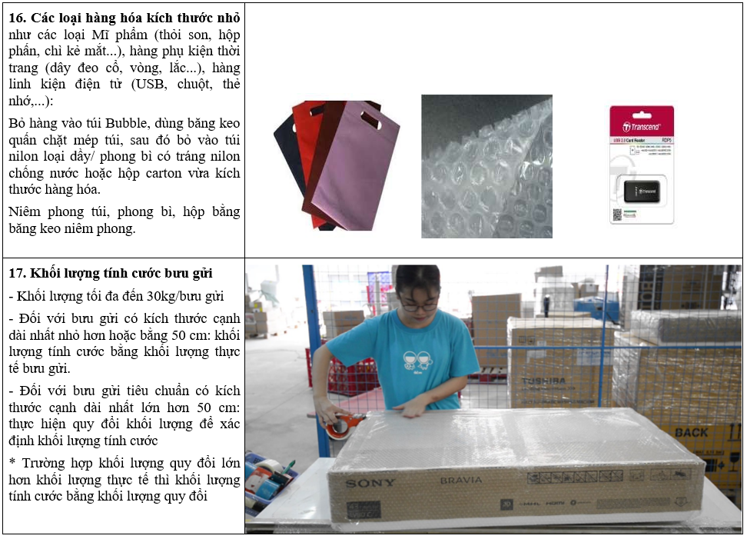
HƯỚNG DẪN GÓI BỌC HÀNG HÓA TMĐT

Slide 49
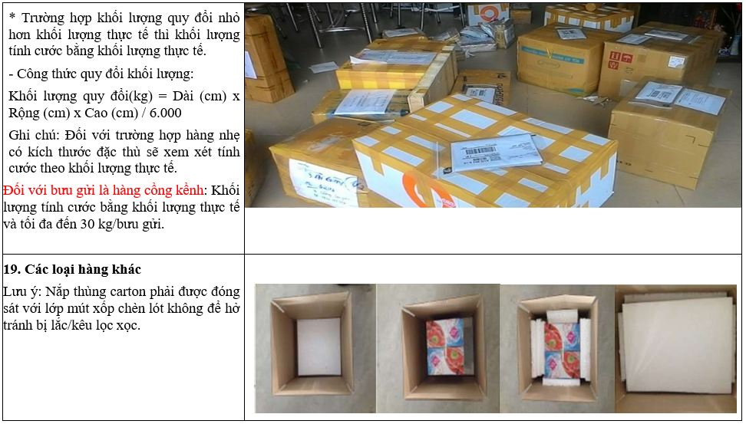
HƯỚNG DẪN GÓI BỌC HÀNG HÓA TMĐT

Slide 50
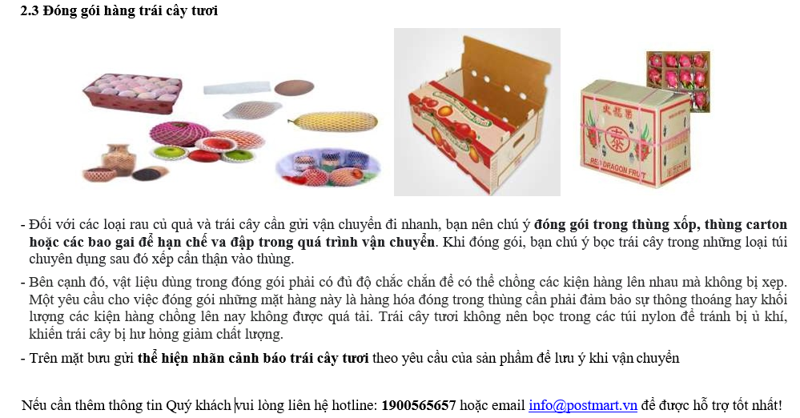
HƯỚNG DẪN GÓI BỌC HÀNG HÓA TMĐT

Slide 51

Trân trọng cảm ơn!

